Slide 1
淘宝指数 优化方案及改进措施

Slide 2
产品要求
目标产品 淘宝指数
存在问题
数据呈现方式不够直观
没有呈现相关搜索关键词（可以整合阿里妈妈数据）
细微问题
天猫淘宝未分离
用户等级细分
对比框交互过差
无法收藏关键词
解决方案
以全新的数据呈现方式展现相关搜索关键词

Slide 3
大数据的应用及价值
通过对展现方式的改进，是展现方式更加直观，满足大数据对速度的要求
通过增加相关搜索关键词列表，对大数据的多样性进行呈现
通过增加更多维度分析数据，充分发挥大数据数量上的优势

Slide 4
产品界面设计思路
基本思路
使用3D导向力图呈现数据及其关系
通过旋转、拖动等基本动作实现时间、关系的切换
重点突出搜索关键词及与其相关的搜索词的关系及搜索频率
将各种关系以直线连接方式进行展示增加可读性及趣味性
基本动作
单击节点 出现浮层展示搜索关键词信息
双击节点 具体信息弹出显示
拖动旋转 以拖动方向控制页面展示信息量的多少

Slide 5
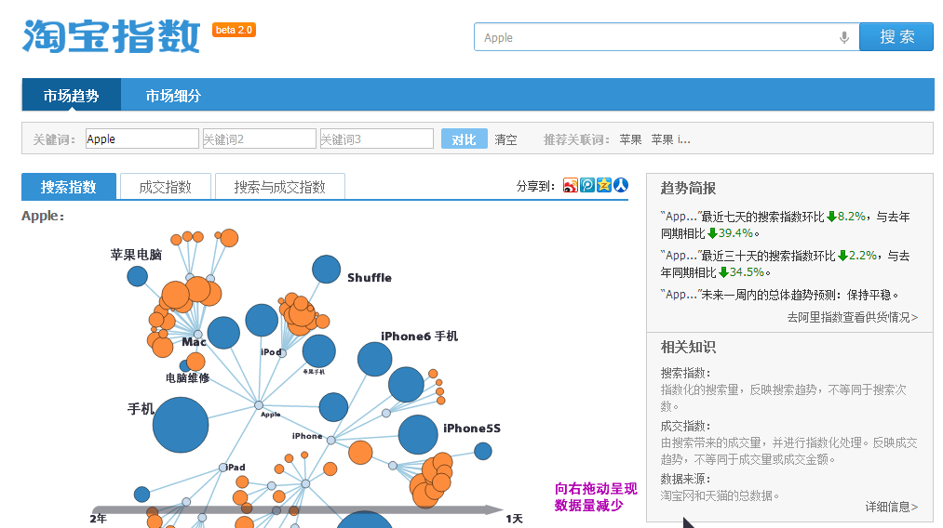
产品界面展示-图1
3D导向力图呈现方式

Slide 6
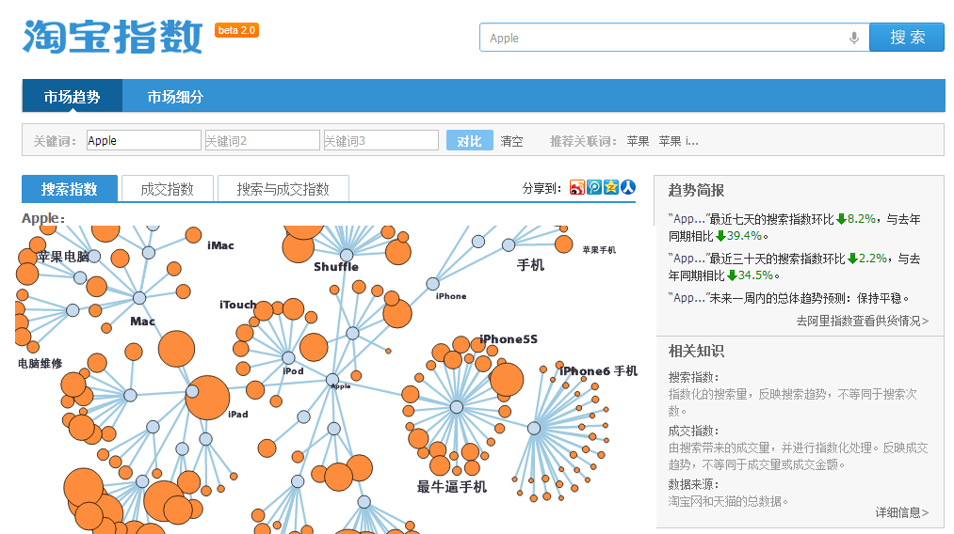
产品页面展示-图2
通过双击、旋转等动作操作数据显示

Slide 7
产品定位及价值
产品定位
卖家可通过“相关搜索关键词”分析出用户对一类商品的搜索名称以此来命名自己的商品增加客流量
卖家可通过购买地域分布分析出宝贝购买人群主要分布地，以此来进行邮费设置及包邮活动，增大用户购买热情
价值
这些服务可以向高级卖家免费提供，逐步完善改进，大面积投放使用转为增值服务从而成为收费项目

Slide 8
风险评估和规避措施
风险评估
会增大服务器压力
投放初期用户对新界面不习惯，使用量减少
规避措施
增加静态缓存算法
分批投放，收集反馈，逐步改进，全面投放

Slide 9
产品目标及考核标准
产品目标
用户对新界面的满意度及对新特性的使用量
考核标准
新界面上线后PV，UV量统计
用户问卷调查统计
用户交互记录分析

Slide 10
团队组成和项目计划
团队组成
前端开发：1
数据整合：1
后台开发：1
产品经理：1
工作量
估算8人月

Slide 11
Thank you！

